Slide 1
Интегрированное занятие в подготовительной группе «Путешествие по морскому дну»
Бирюкова Маргарита Олеговна
Воспитатель Никольского филиала МБДОУ Платоновского детского сада

Slide 2
Письмо для детей Платоновского детского сада
«Дорогие ребята! Если Вы захотите погостить в моем подводном царстве – государстве я вам отправляю план – путешествия, чтобы Вы не заблудились. Желаю Вам удачи с уважением к вам ваш верный друг, царь морей и океанов – Нептун»

Slide 3
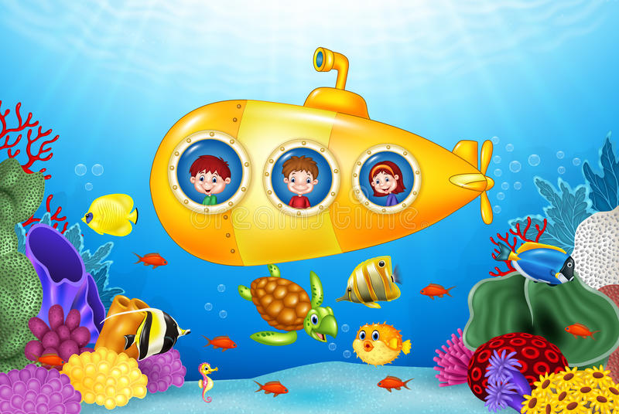

Slide 4
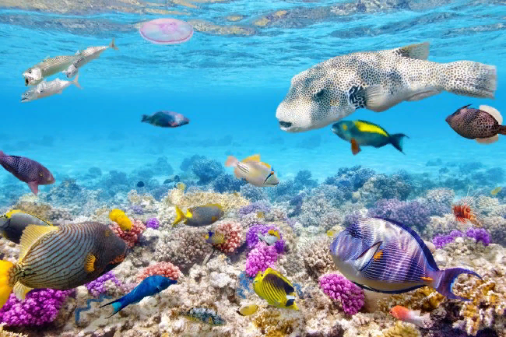

Slide 5
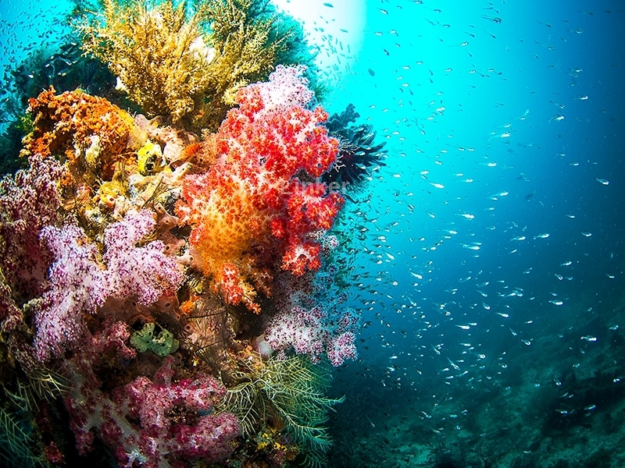

Slide 6
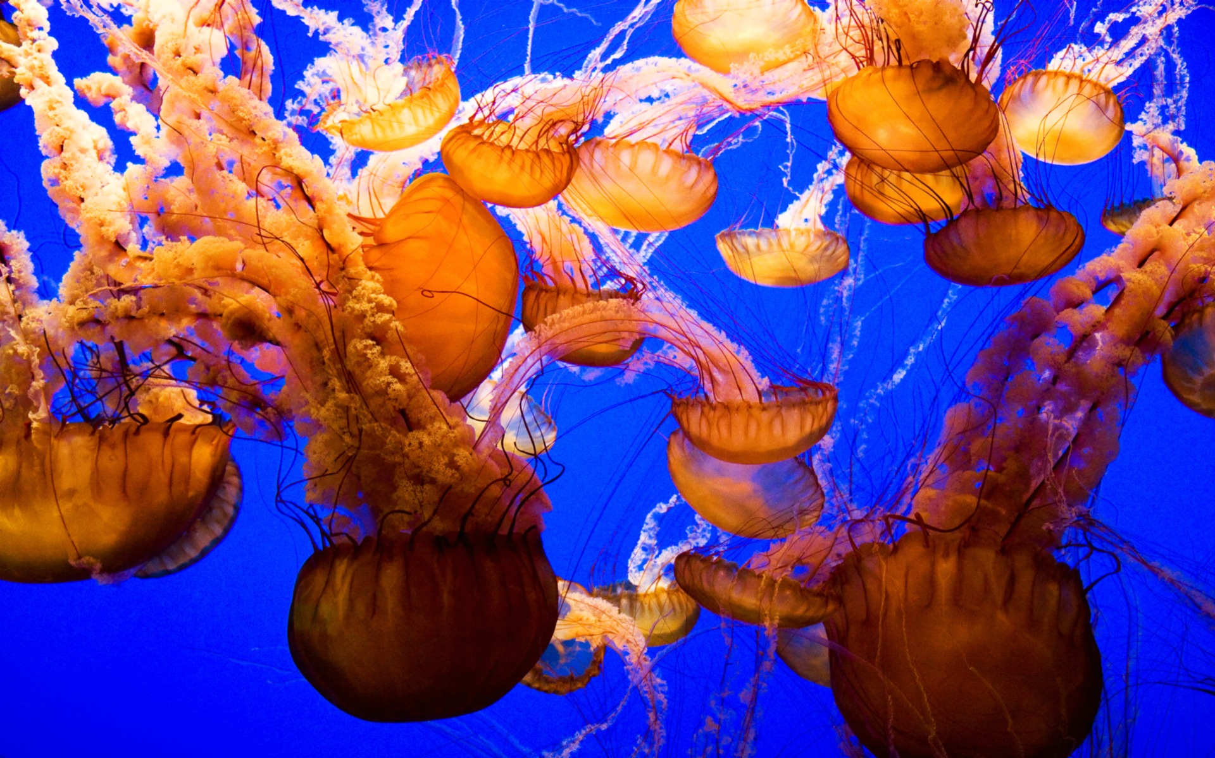

Slide 7
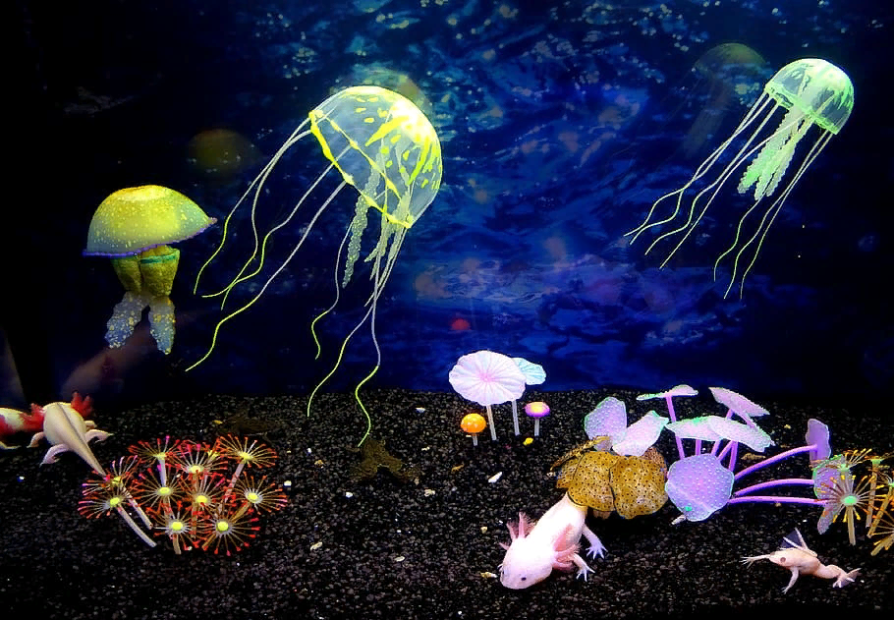

Slide 8
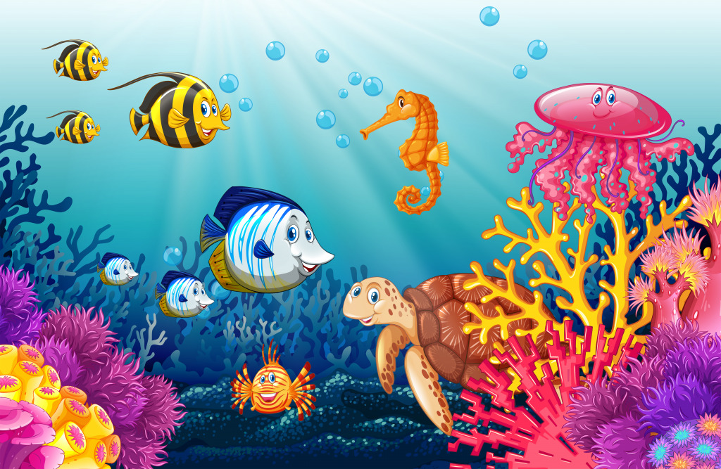

Slide 9
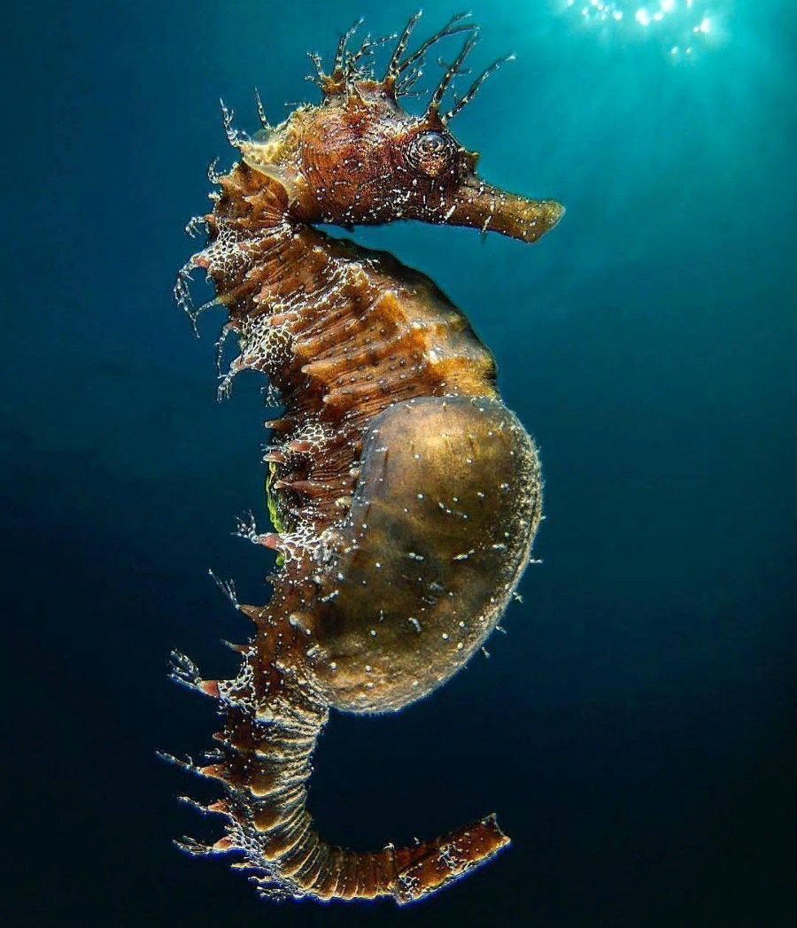

Slide 10
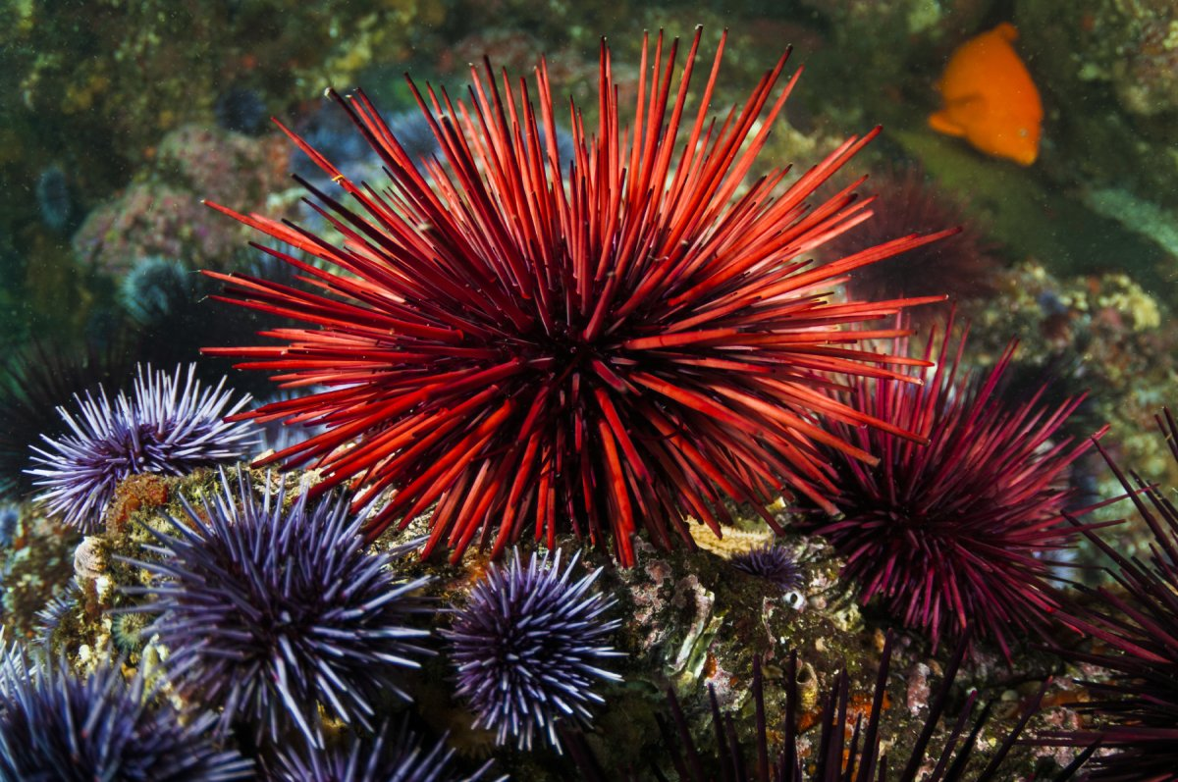

Slide 11
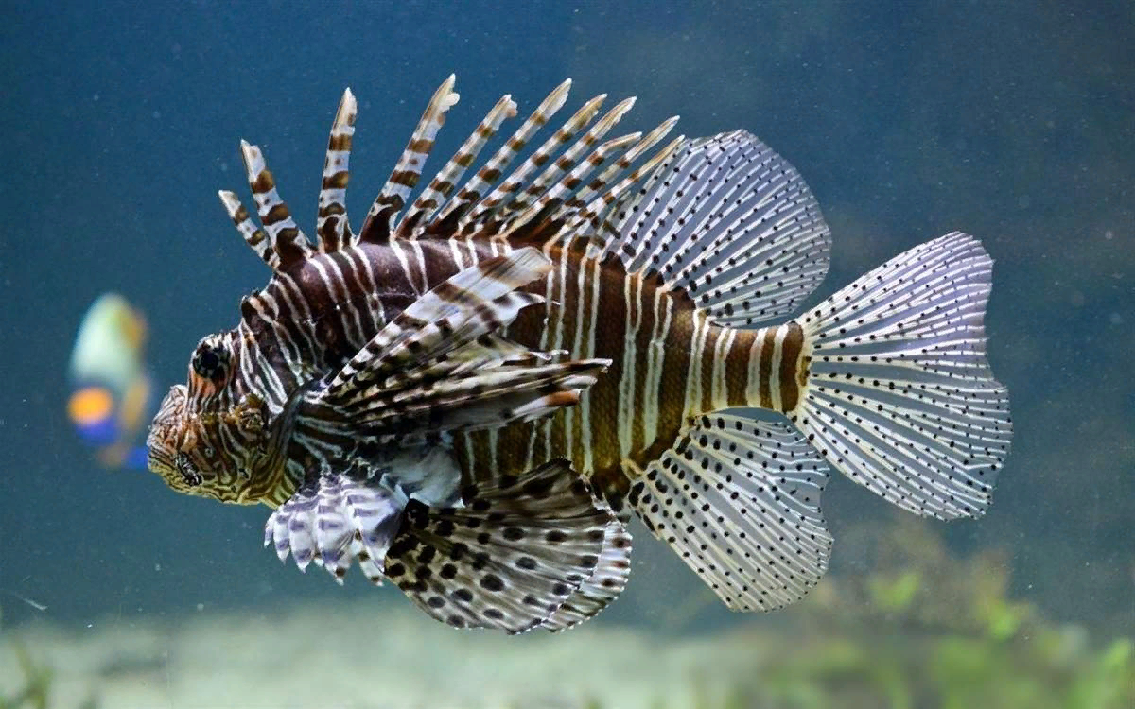

Slide 12
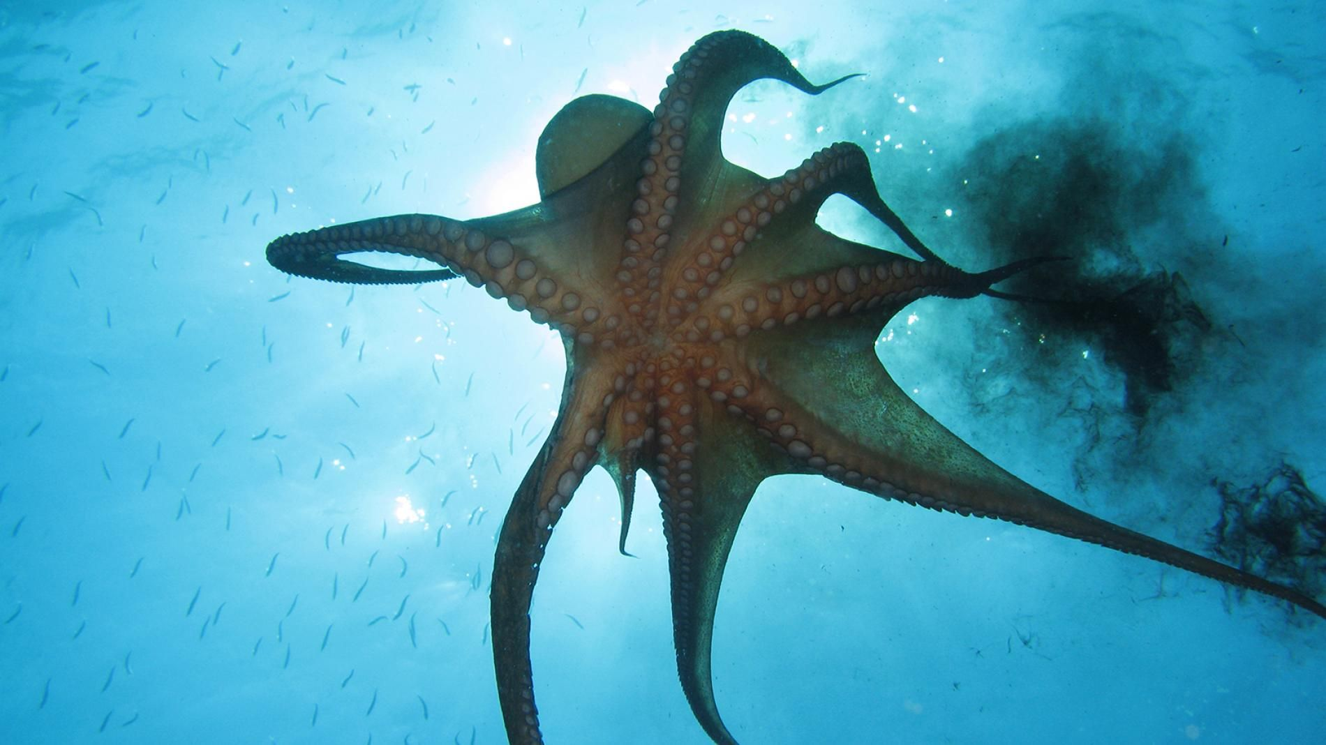

Slide 13
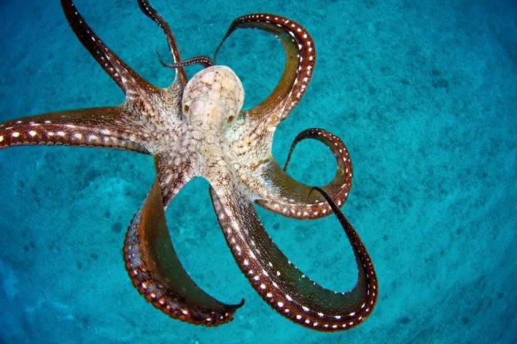

Slide 14
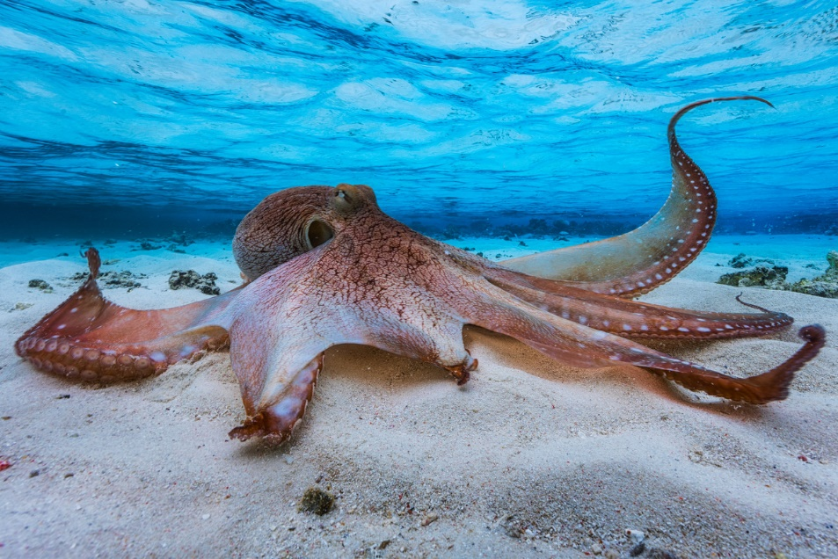

Slide 15
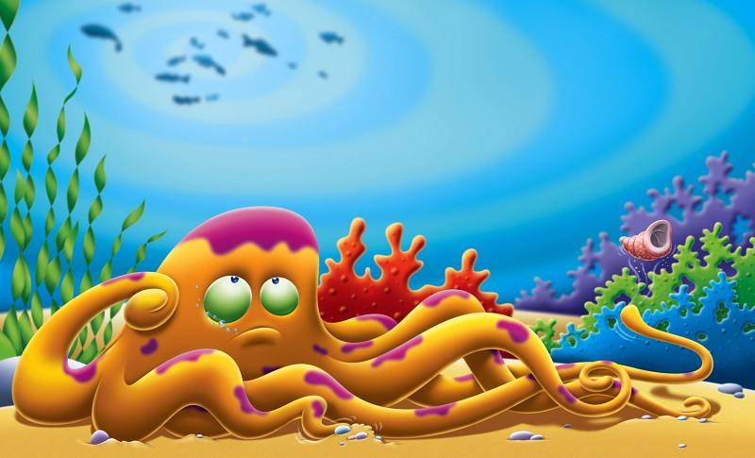

Slide 16
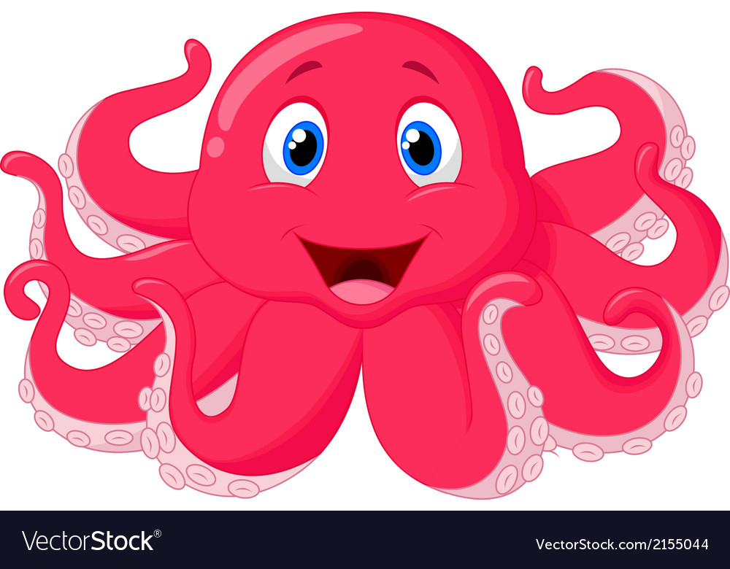

Slide 17
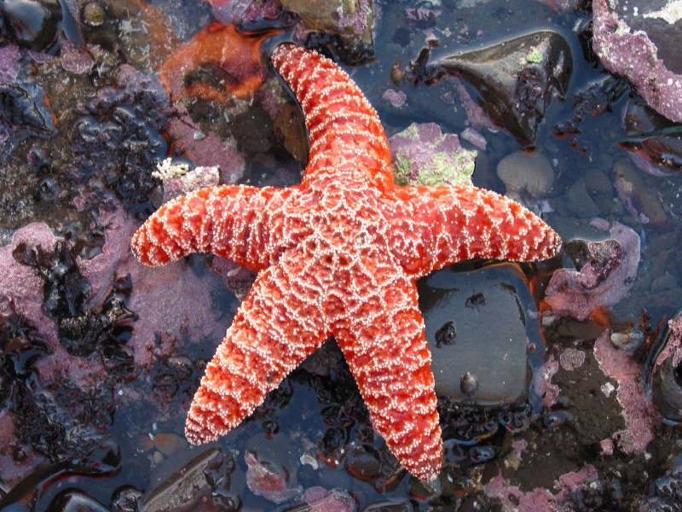

Slide 18
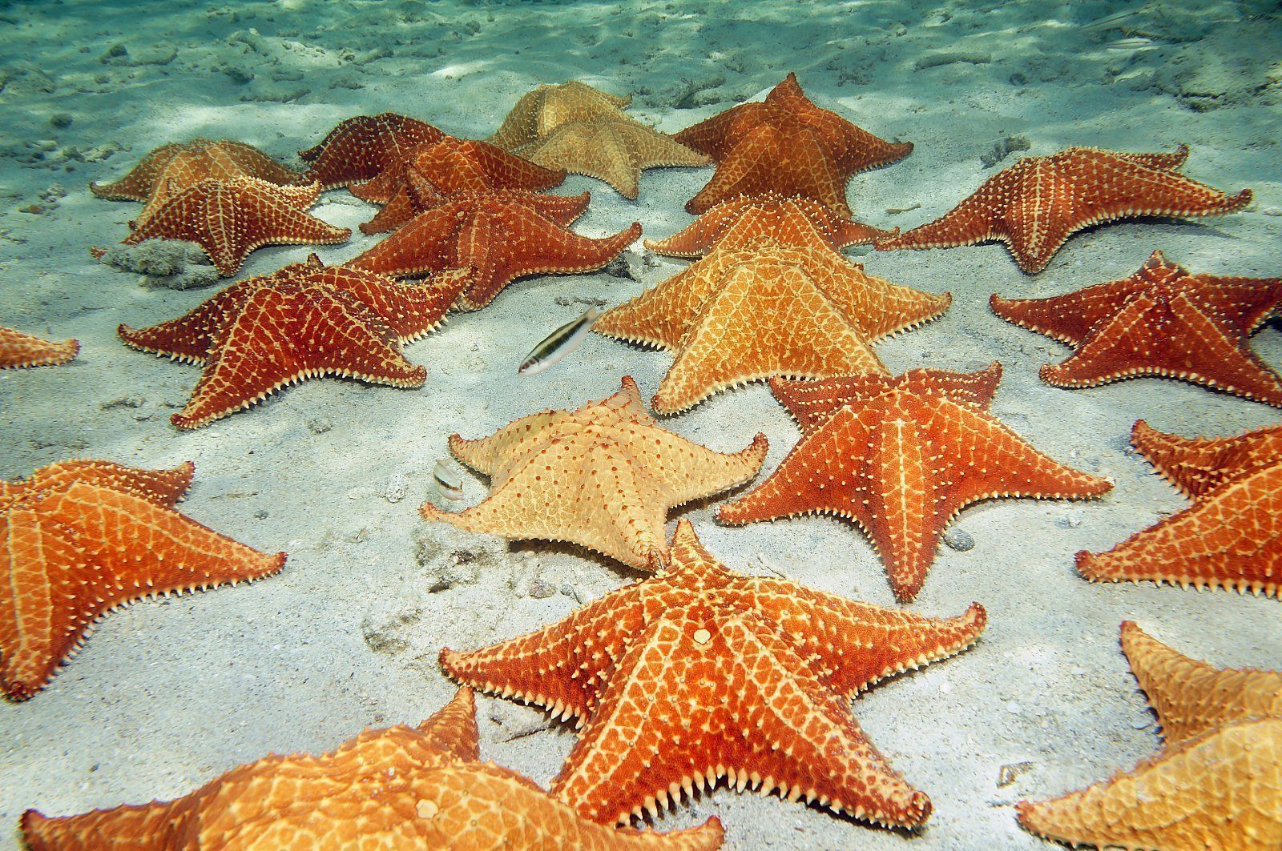

Slide 19
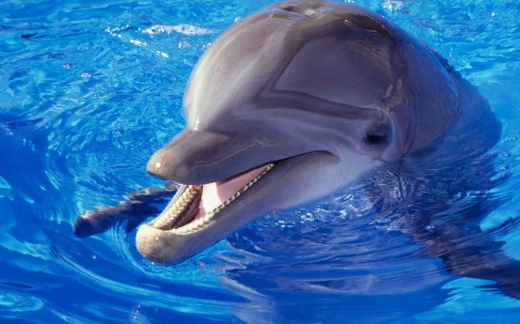

Slide 20
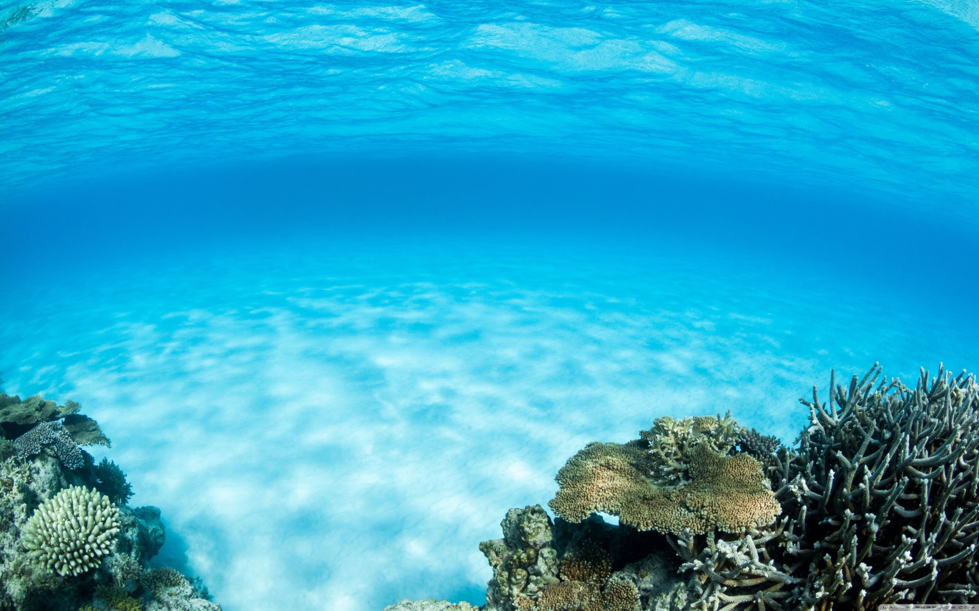

Slide 21
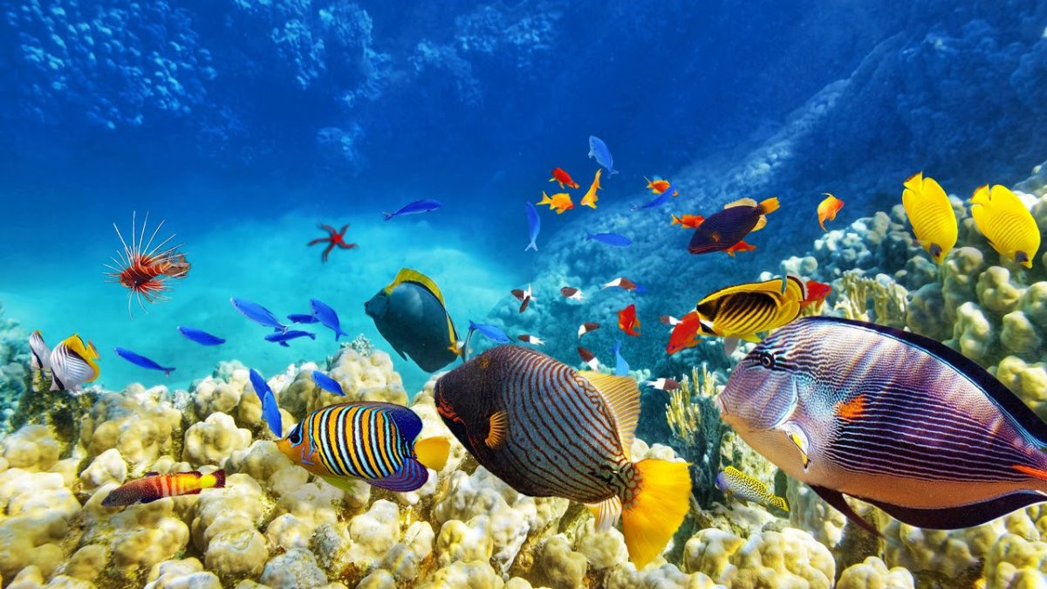

Slide 23
